Slide 1
基于Android和java web的护眼应用
1、功能介绍
2、相关技术简单介绍
3、系统设计架构原理
4、模块具体实现分析

Slide 2
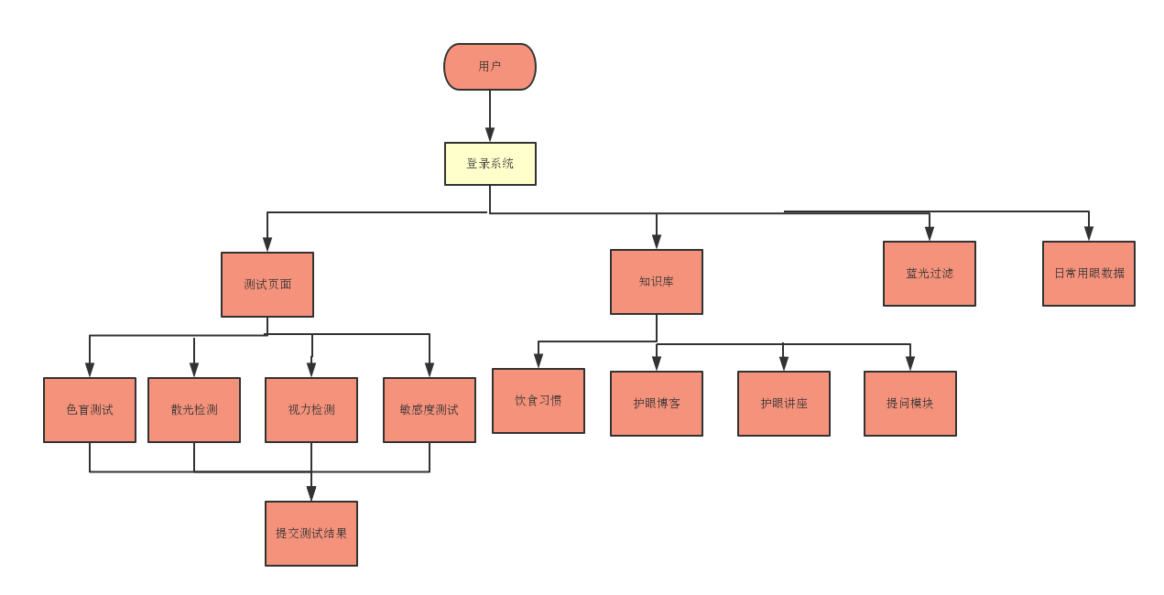
功能介绍
总体的功能图

Slide 3
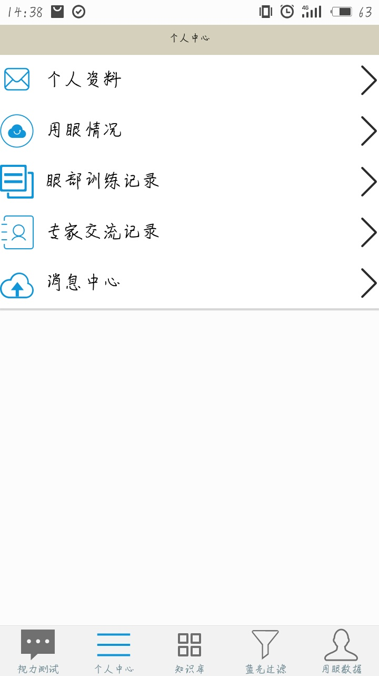
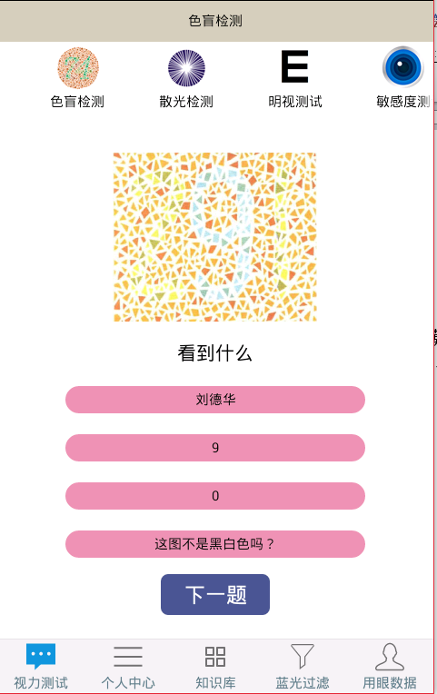
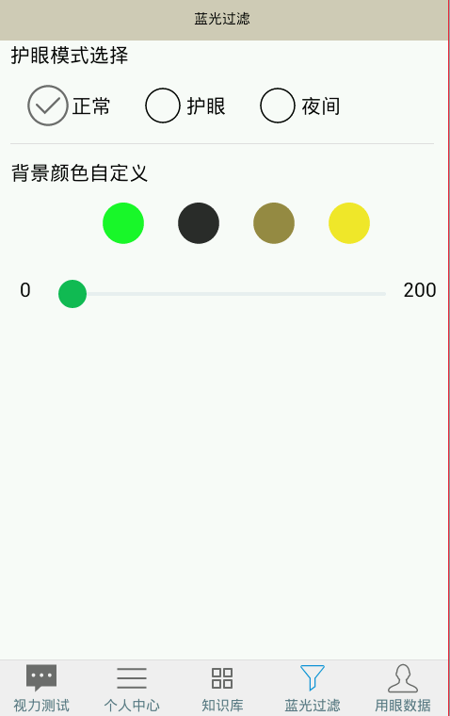
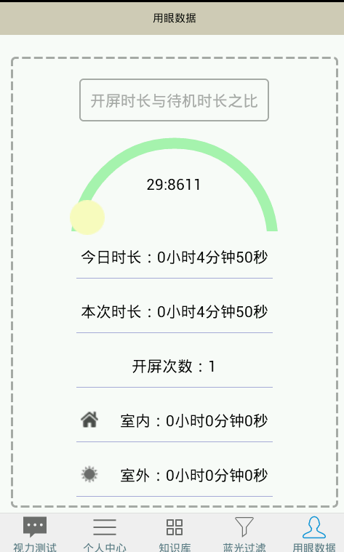
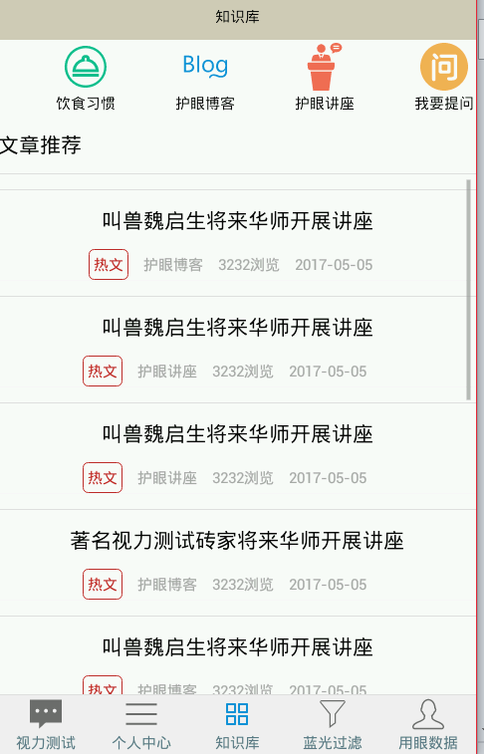
功能介绍
客户端功能模块：
1、视力测试模块
2、知识库模块
3、用眼数据模块
4、护眼模块
5、用户模块
后端端功能模块与之一一对应

Slide 4
相关技术介绍
服务端：java web编程，spring/springMVC/mybatis等框架
mysql/redis数据库等
客户端：Android客户端编程技术，http请求框架等类库，sql编程
Sqlite数据库等
编程思想：MVC模型，分层思想，ORM思想等

Slide 5
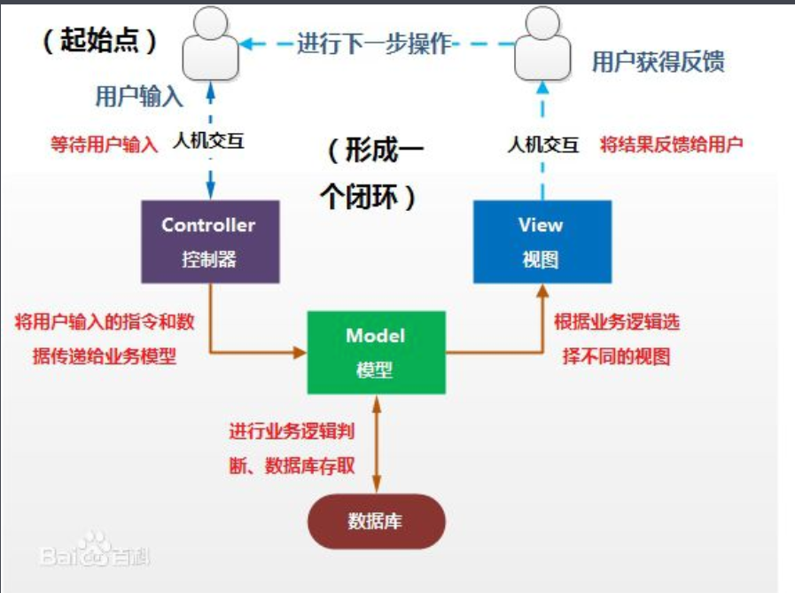
MVC思想
M是Model，代表业务模型
是具体的业务代码。
V是View，是视图的意思，实际
就是我们使用软件的界面。
C是Controller，是控制器的意思
它负责请求分发
MVC是一种分层思想，主要实现
页面代码和业务代码的分离。

Slide 6
服务端相关技术
java：java语言是web服务端领域的主要编程语言，具有非常好的面向对象特性。
由于是一种运行在虚拟机的语言，所以其具有跨平台性特点。
Tomcat：运行java 服务端应用的一个容器，可以理解为一个专门运行java web
程序的一个小型操作系统。
Spring框架：一个基于java的主流web框架，利用它可以很好地实现
数据库事务管理、java对象管理等功能。它使得后台代码更具扩展性、灵活性。
Mybatis框架：一个基于java的数据库持久化框架，利用它可以非常方便地帮助
我们以面向对象的思维去操作数据库。

Slide 7
客户端相关技术
Android：目前移动端使用最多的操作系统，具有代码开源、应用程序易于开发
特性丰富等优点
Android客户端编程：Android应用的开发是基于java语言进行开发的。通过
谷歌提供的开发集成环境（AndroidStudio）+Gradle依赖管理，可以非常
高效、低门槛地进行Android应用的开发。
Okhttp ：用于模拟浏览器发起http请求的一种http请求框架。
Json：用于web通讯的一种键值对格式的字符
Xml：Android基于xml文件进行布局，是一种标签化的文本，常用与配置文件
和作为通讯格式

Slide 8
其他技术介绍
Redis：是一种内存数据库，主要以一种键值对的方式存储数据，常用作
缓存和消息队列。
Mysql：一种关系型数据库，具有开源免费、易于扩展等特点
json：用于通讯的一种特殊键值对字符流，具有易于解析，可读性好和
通讯成本低等特点。
xml：一种标签化具有固定格式的文本，后端主要用作配置文件，
另外，android的页面布局样式依靠xml相关文件实现的。

Slide 9
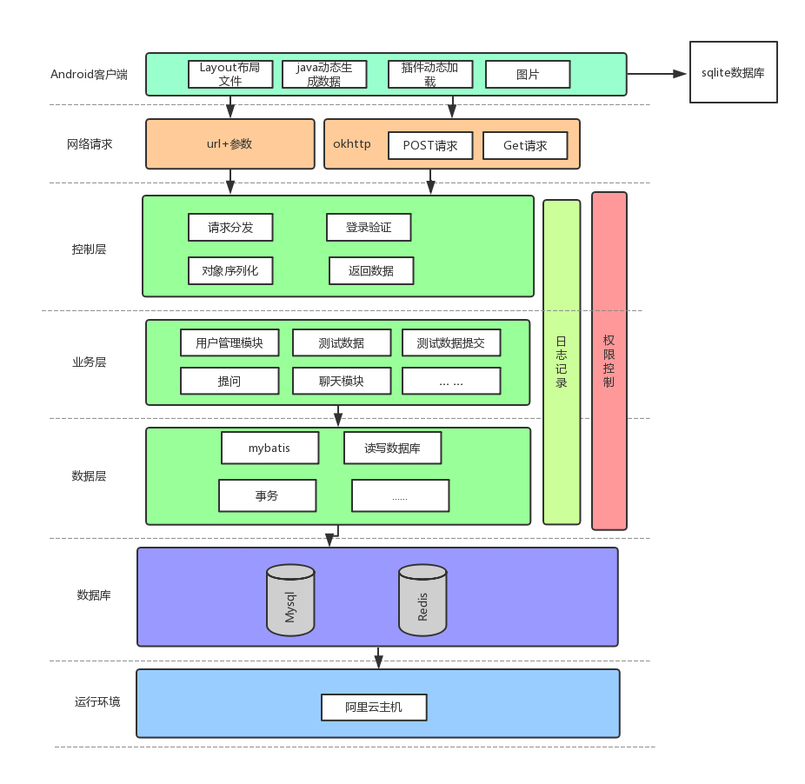
系统架构

Slide 10
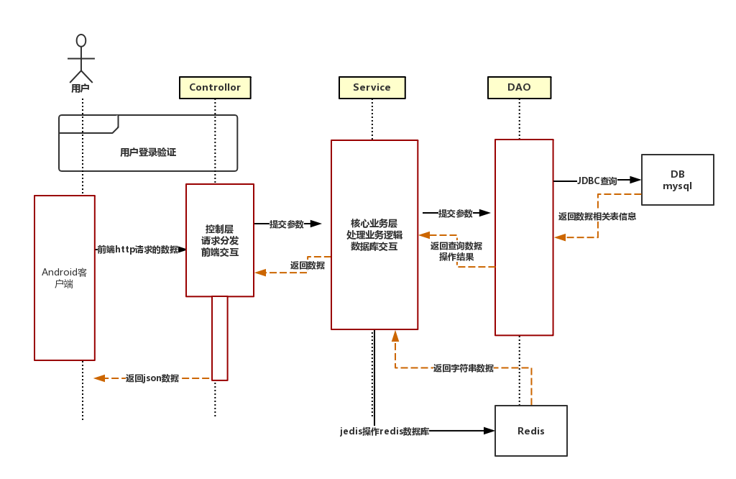
服务端架构

Slide 11
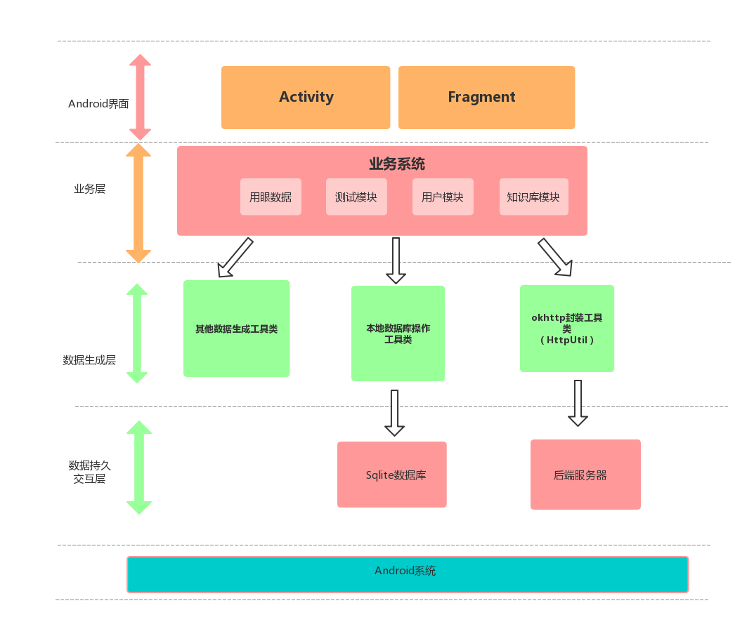
客户端架构

Slide 12
模块具体实现
视力测试模块
知识库模块
用眼数据模块

Slide 13
视力测试模块
色盲测试和敏感度测试均是通过读取
后端的数据获取测试题目的数据
明视距离、敏感度测试是通过
客户端特定算法生成的。
同时，也设置了难度系数根据题目序号递增
的功能设定

Slide 14
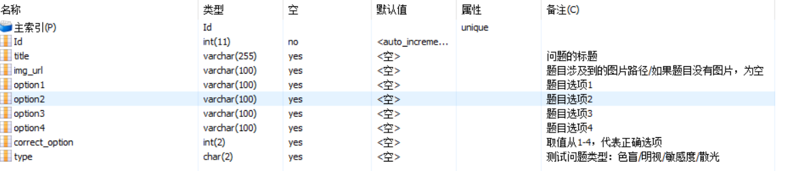
视力测试模块数据加载过程
在打开Android页面的时候，便进行数据初始化了
系统自动缓存当次测试的所有数据（默认是色盲测试）
通过okhttp3这个http请求框架进行请求。
主要在一个HttpUtil类中进行相应方法的封装

Slide 15


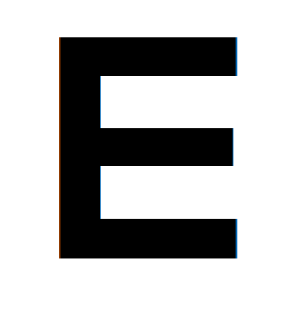

测试模块相关算法简单介绍
题目难度系数：
明视距离：
敏感度：利用程序动态生成16进制相近的颜色块

Slide 16
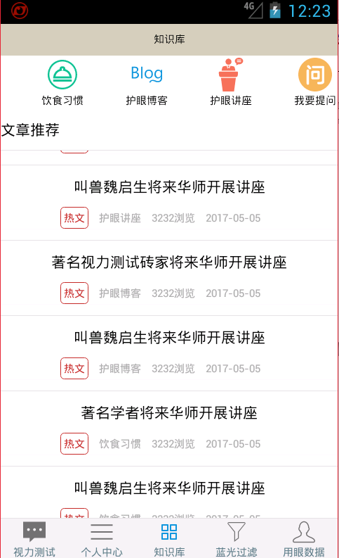
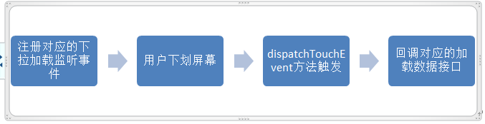
知识库模块
展示的文章列表利用Android动态展示组件ListView
这个组件支持动态地添加、展示数据。
主要采用了SwipeRefreshLayout 这个安卓组件进行
动态的下拉刷新

Slide 17
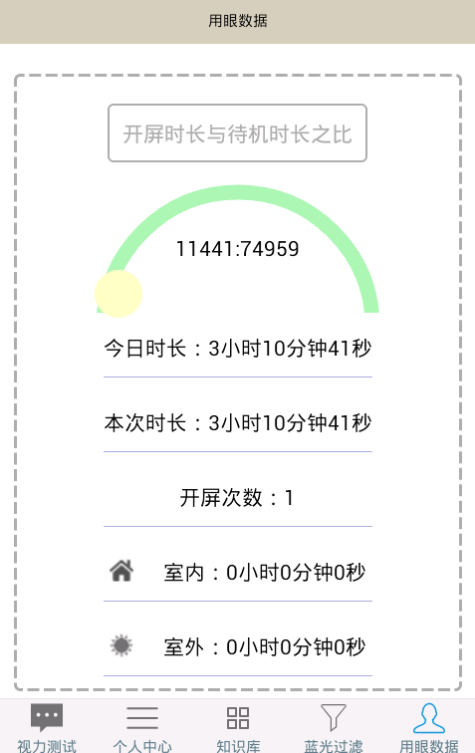
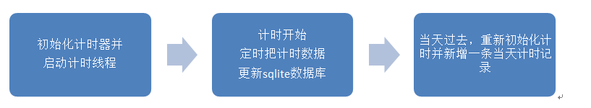
用眼数据模块
用户使用手机的数据记录：例如开屏次数和
当天使用手机时长等。
这些数据主要存储在本地的数据库中，每天进行更新
计时：在实现客户使用手机相关数据统计过程
采用了一个定时器进行定时地计时和监听用户行为
开屏统计：Android本身的一个广播监听组件
BroadcastReceiver进行对应开屏事件的监听

Slide 18
END 谢谢

